Slide 1
Дослідження технологій SLAM в доповненій реальності
Міністерство освіти і науки України
Черкаський державний технологічний університет
Факультет інформаційних технологій і систем
Кафедра інформаційних технологій проектування
Виконала:
студентка групи МІТП-1703 Нечипоренко О.В.
Керівник:
к.т.н. Карапетян А. Р.

Slide 2
Зміст
Вступ
Вступ до SLAM
SLAM в доповненій реальності
Проблеми в доповненій реальності
Пропозиції покращення розробки додатків доповненої реальності
Висновки

Slide 3
Вступ
Доповнена реальність (в перекладі з англійської augmented reality або AR) – це доповнення фізичного світу за допомогою цифрових даних, яке забезпечується комп'ютерними пристроями (смартфонами, планшетами та окулярами AR) в режимі реального часу.
Можливості використання AR технологій практично безмежні. З кожним днем вони змінюють способи нашого спілкування, споживання інформації та ведення бізнесу. Доповнена реальність застосовується в освіті, медицині, авіації, маркетингу, туризмі, дизайні, шопінгу та іграх.
Notes:
Існують додатки доповненої реальності що використовують маркери – фізичні зображення, проскановуючи які додаток використовує їх позицію для відображення контенту. Проте справді цікавими є додатки, що використовують безмаркерний підхід – вони аналізують простір навколо смартфону та створюють його карту, розпізнають площини, з якими можна взаємодіяти. Для реалізації такого функціоналу використовується SLAM – одночасну локалізацію та картографування.
Дослідження створення додатків доповненої реальності є актуальним завданням, адже ця галузь є молодою та перспективною .Дослідження та аналіз проблем цієї галузі зараз дозволить пришвидшити процес її становлення.
Метою магістерської роботи є ознайомитися з проблемою SLAM, з її рішеннями для доповненої реальності. Необхідно проаналізувати вже існуючі реалізації SLAM, їх особливості, переваги та недоліки. На основі проведених досліджень необхідно запропонувати вдосконалення існуючих реалізацій, проаналізувати можливі ризики їх впровадження та ймовірність отримання позитивного результату після їх розробки.

Slide 4
Вступ до SLAM
SLAM (simultaneous localization and mapping – одночасна локалізація і картографування) – це алгоритмічні обчислювальні задачі побудови і оновлення карти невідомого оточення з одночасним відстежуванням місцеположення об’єкту, що виконує сканування, рухаючись в просторі.
SLAM використовується в безпілотних автомобілях, безпілотних літаючих засобах, автономних підводних апаратах, планетоходах, побутових роботах і навіть всередині людського тіла, в віртуальній реальності та доповненій реальності.

Slide 5
Технології SLAM
EKF SLAM;
FastSLAM 1.0;
FastSLAM 2.0;
L-SLAM;
Graph SLAM;
DP-SLAM;
Parallel Tracking and Maping (PTAM);
Occupancy grid SLAM;
LSD-SLAM;
S-PTAM;
ORB-SLAM;
ORB-SLAM2;
MonoSLAM;
Visual Slam;
CoSLAM;
SeqSLAM;
Incremental Smoothing and Maping (iSAM);
Topological SLAM.
Notes:
З боку віртуальної, доповненої та змішаної реальності найцікавішим є Visual SLAM. На сьогоднішній день Visual SLAM є найбільш придатним для сканування невідомих середовищ, кімнат, просторів, і 3D моделі або реальні об’єкти є основними джерелами інформації що отримується за допомогою камери, яка є найбільш важливою для доповненої реальності, проте наведені далі принципи можуть бути використані і з іншими джерелами даних.

Slide 6
SLAM в доповненій реальності
Плагін ARKit;
Плагін ARCore;
Плагін Wikitude;
Плагін Kudan;
Плагін Vuforia 7;
Плагін AR Foundation;
Середовище Facebook AR;
Проект Tango.

Slide 7
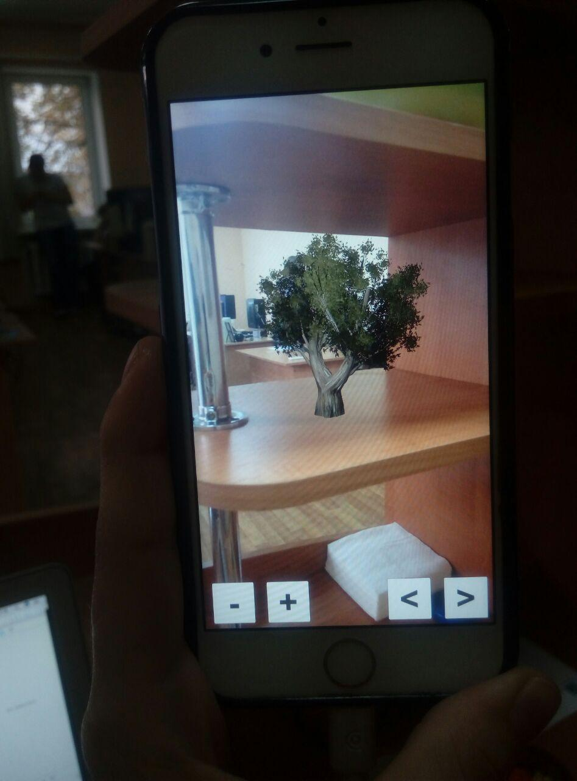
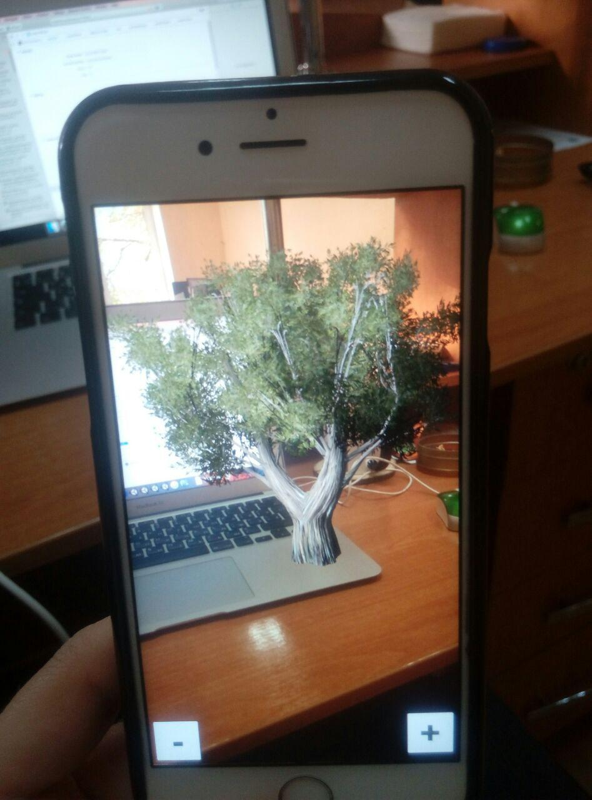
Плагін ARKit
Notes:
ARKit дозволяє відслідковувати переміщення телефону в просторі, визначати кількість і теплоту світла навколо, отримувати інформацію про горизонтальні площини, визначення вертикальних площин, розпізнавання 2D-зображень, розпізнавання 3D-об’єктів, автофокус, відзеркалення на текстурах віртуальних об’єктів фрагментів реальних об’єктів, розпізнавання обличчя, напряму погляду, можливе створення багатокористувацьких мережевих ігор для доповненої реальності.

Slide 8
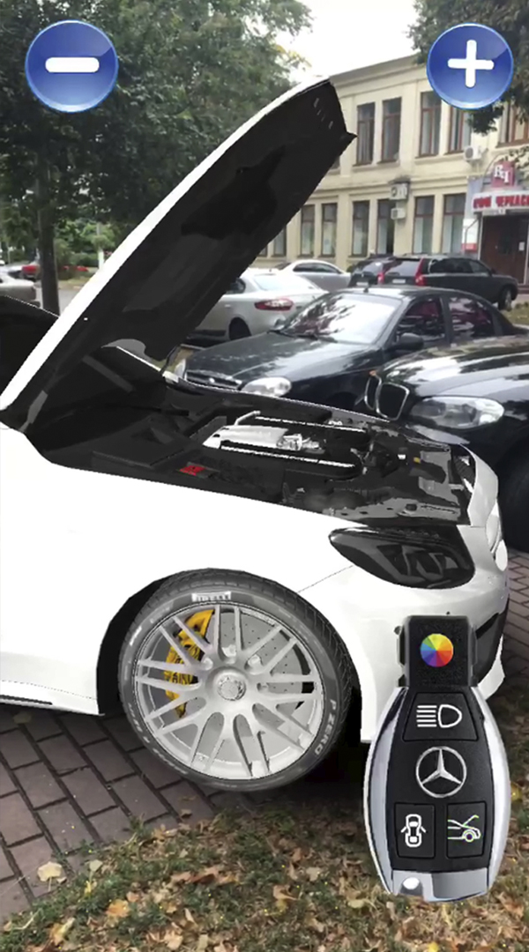
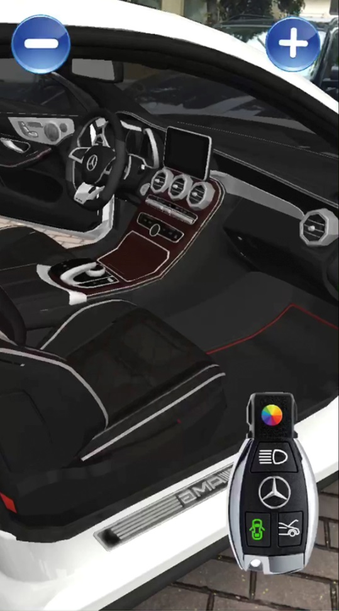
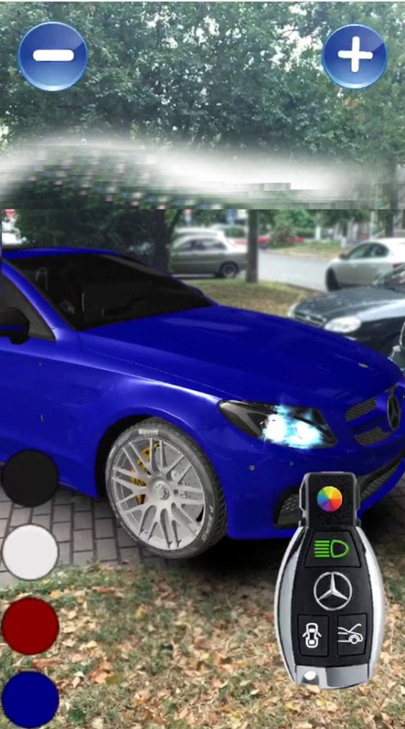
Плагін ARKit
Notes:
Для створення відповідності між реальним і віртуальним просторами, ARKit використовує техніку, названу візуально-інерційною одометрією. Цей процес поєднує в собі інформацію з апаратного забезпечення пристрою iOS з аналізом зору комп'ютера на сцені, видимій на камеру пристрою. ARKit визнає помітні особливості зображення, відслідковує відмінності в положеннях цих функцій у відеокадрах і порівнює цю інформацію з даними про рух даних. Результатом є високоточна модель позиції та руху пристрою.

Slide 9
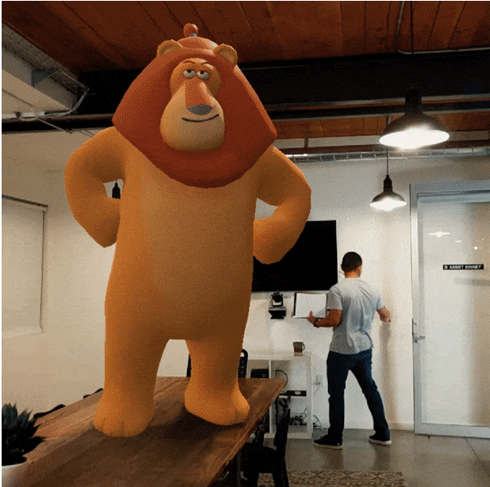
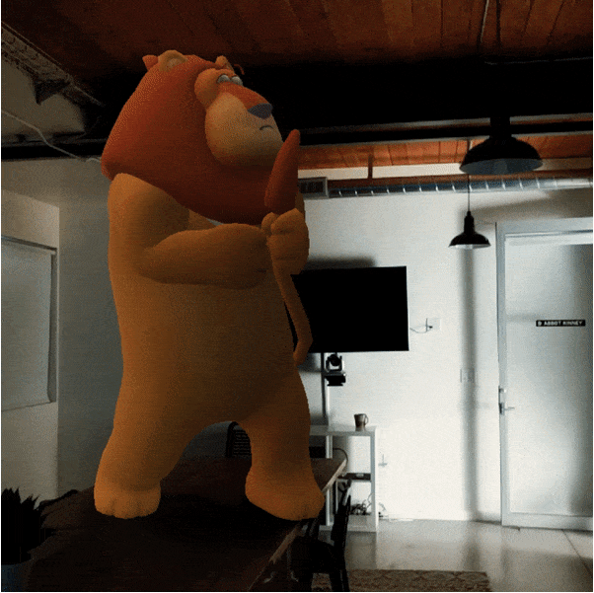
Плагін ARCore
Notes:
ARCore – комплект розробки програмного забезпечення, створений компанією Google, що дозволяє будувати додатки з доповненою реальністю. ARCore використовує три основні технології для інтеграції віртуального контенту з реальним світом:
- Відстеження руху дозволяє телефону зрозуміти та відстежувати свою позицію щодо світу.
- Розуміння навколишнього середовища дає змогу телефону визначити розмір і розташування плоских горизонтальних та вертикальних поверхонь, таких як земля або журнальний столик чи стіна.
- Оцінка світла дозволяє телефону оцінити поточні умови освітлення середовища.

Slide 10
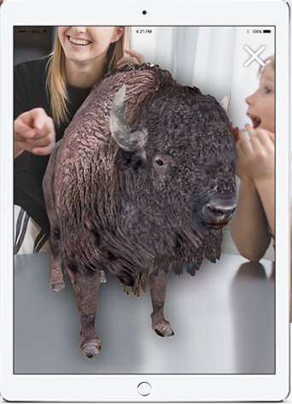

Плагін Wikitude
Notes:
Wikitude – це компанія, що програмує основу для додатків доповненої реальності (AR), що базується в Зальцбурзі, Австрія. Заснована у 2008 році, Wikitude спочатку зосереджувала увагу на створенні доповненої реальності на основі місцезнаходження за допомогою програми Wikitude World Browser. У 2012 році компанія реструктуризувала свою пропозицію, запустивши Wikitude SDK, концепцію розвитку, що використовує технологію розпізнавання та відстеження зображення та геолокацію.

Slide 11
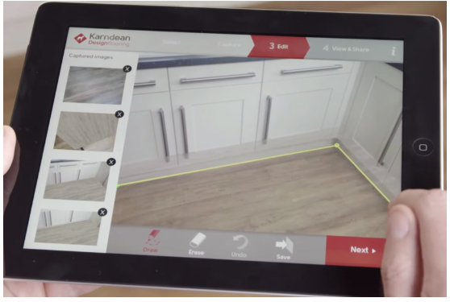
Плагін Kudan
Notes:
Kudan SDK – це двигун доповненої реальності для пристроїв iOS та Android, який дозволяє мобільним додаткам розпізнавати та відстежувати їх фізичне оточення, використовуючи не більше, ніж апаратне забезпечення, яке можна знайти практично в кожному розумному пристрої. Він також пропонує власний 3D-рендеринг.

Slide 12
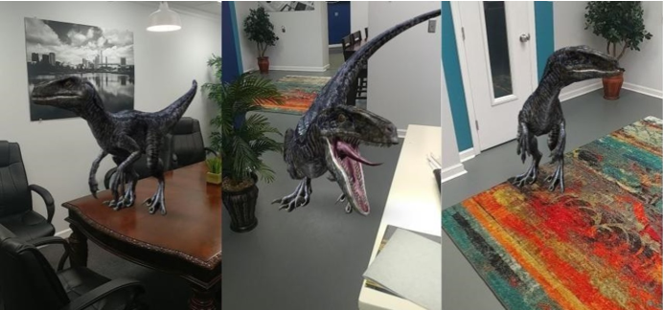
Середовище Facebook AR
Notes:
В 2017 році Facebook оголосив про вихід їх доповненої реальності для мобільних додатків. Особливість Facebook AR полягає в тому, що всі додатки для доповненої реальності працюють всередині додатка для мобільних телефонів Facebook, що дозволяє поширити їх на значно більшу аудиторію. Багато компаній співпрацюють з Facebook щоб мати свою рекламу у вигляді доповненої реальності.

Slide 13
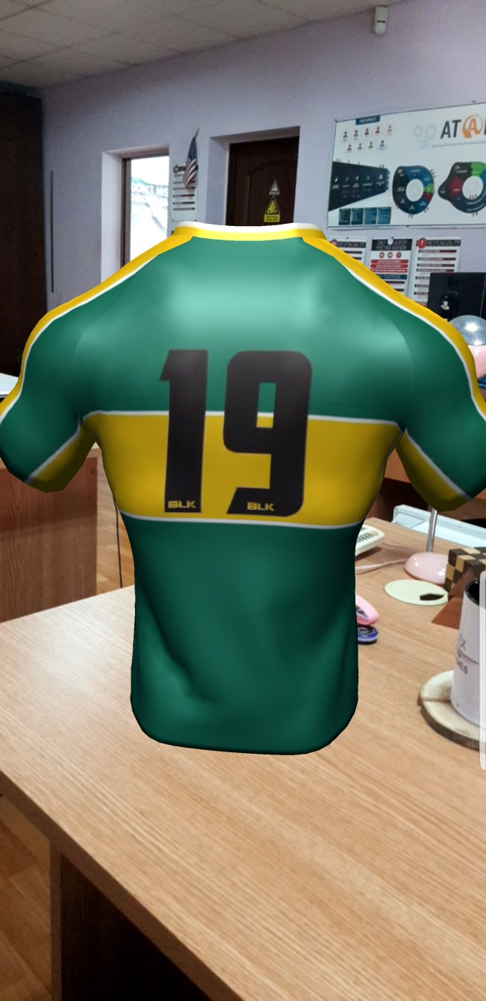
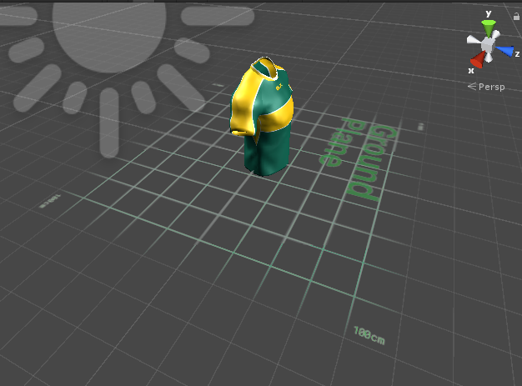
Плагін Vuforia 7
Notes:
Vuforia забезпечує крос-платформну підтримку додаткових рішень для пристроїв Android, iOS та UWP через єдиний API, що дозволяє розробникам писати свої програми одноразово та запускати їх на девайсах з різними операційними системами.
Vuforia 7 включає нові можливості для розміщення цифрових даних на поверхні землі, підлоги або на столі – цей спосіб називається Ground Plane. Розробники стверджують, що Ground Plane можливий на великій кількості пристроїв, поширюючись на найширший спектр популярних пристроїв Android і всі пристрої iOS із підтримкою ARKit.

Slide 14
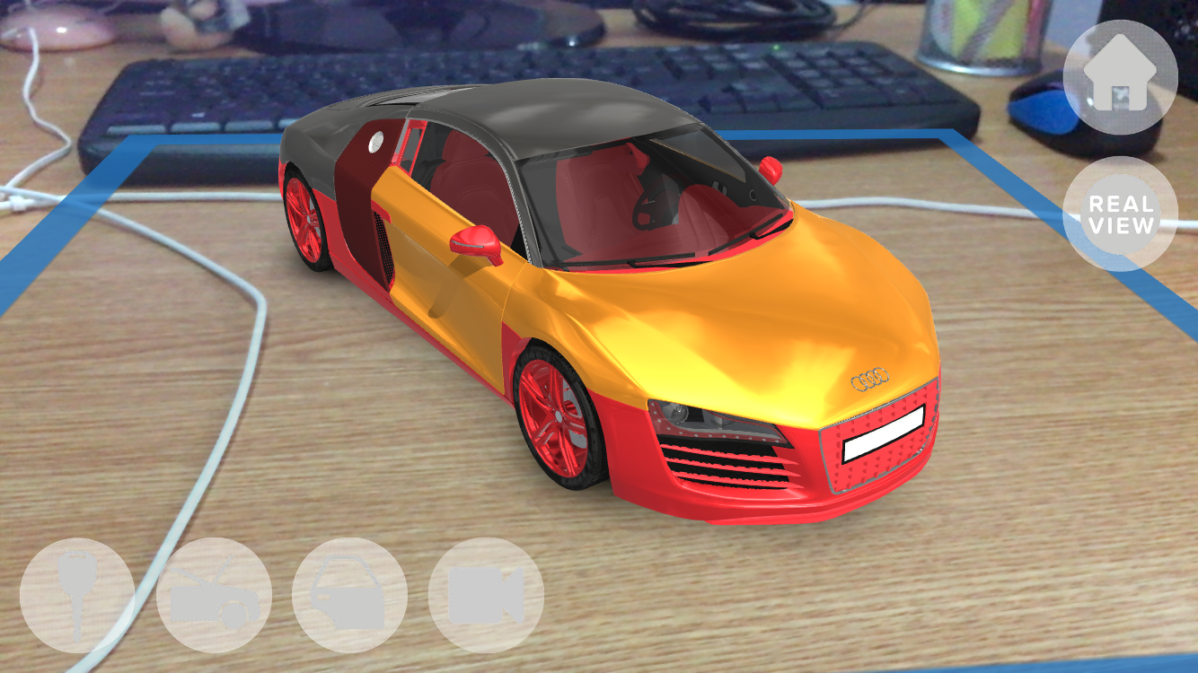
Плагін AR Foundation
Notes:
Літом 2018 року Unity оголосили про офіційний випуск AR Foundation – плагіна, що дозволяє писати кросплатформні додатки для доповненої реальності. AR Foundation об’єднує ARKit та ARCore в одну сутність, будучи надбудовою над ними. До офіційного релізу AR Foundation у вільному доступі майже рік був експериментальний проект AR Interface. Цей проект – це було розробки AR Foundation.
Цікавою особливістю AR Foundation є функціональне рішення стосовно зміни розміру і положення моделі. Просто змінюючи розмір моделі можна отримати в результаті порушення в фізиці чи роботі системи Particles. Для вирішення цієї проблеми AR Foundation запропонували змінювати положення додаткової камери: віддаляти її щоб візуально зробити об’єкт меншим, наближати щоб зробити більшим, і рухати нею для представлення руху моделі.

Slide 15
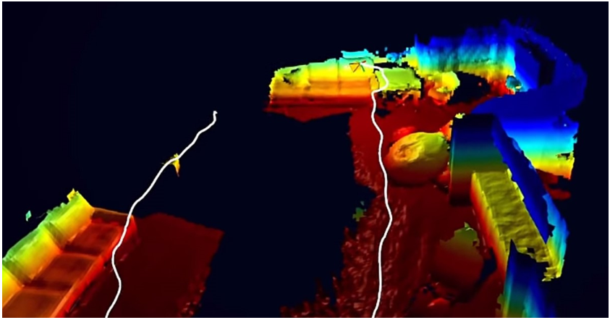
Проект Tango
Notes:
Tango (раніше відома як Project Tango) – платформа для обчислень доповненої реальності, розроблена Google [53]. Технологія застосовує комп'ютерний зір для мобільних пристроїв, таких як смартфони і планшетні комп'ютери, щоб з'ясовувати своє місцезнаходження відносно навколишнього світу без використання GPS або інших зовнішніх сигналів. 1 березня 2018 року Google припинила розробку Tango щоб зосередити всі ресурси на ARCore.

Slide 16
Проблеми в доповненій реальності
Обмеженість в доступі для користувачів.
Швидке розряджання пристроїв.
Проблеми взаємодії користувачів з додатками.
Низька якість контенту.
Обмеження з апаратної частини.
Відсутність стандартів та документації.
Приватність та безпека даних.
Безпека життя.
Відсутність різноманіття в додатках.

Slide 17
Пропозиції покращення розробки додатків доповненої реальності
Додати стандартну інструкцію користувача до плагінів, яка б показувалась на початку роботи додатка.
Додати стандартні інструкції для випадків, коли поверхня не сканується, з порадою зміни приміщення чи ввімкнення світла.
При поганому освітленні додати опцію «Ввімкнути спалах» під час роботи додатку.

Slide 18

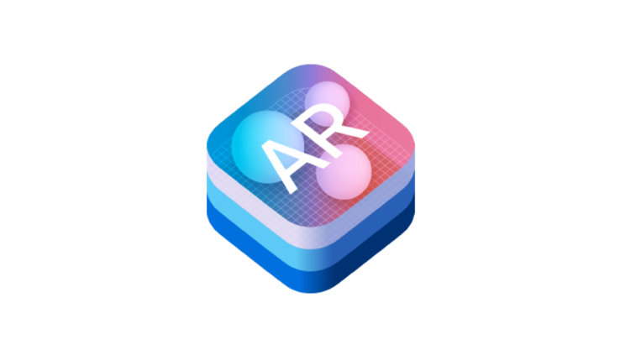
Висновки
Найпопулярніший плагін – ARKit.
Найзручніший плагін – AR Foundation
Основні проблеми: апаратне забезпечення та нерозвиненість галузі через її новизну

Slide 19
Дякую за увагу!

